Slide 1
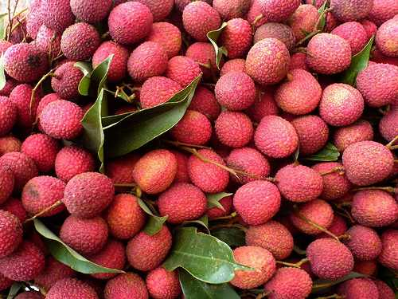
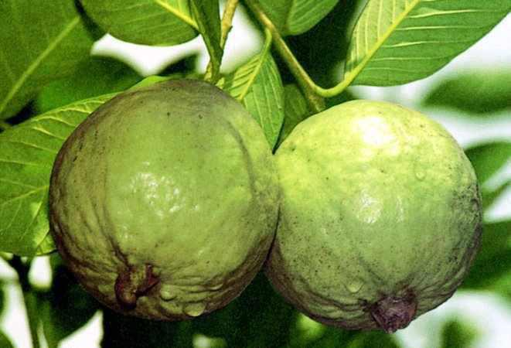
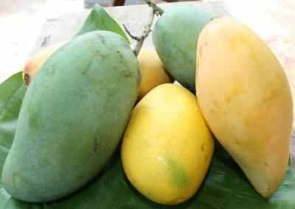


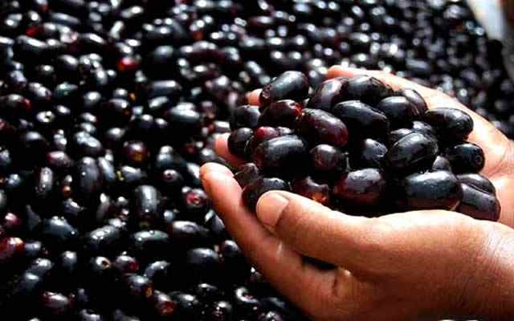
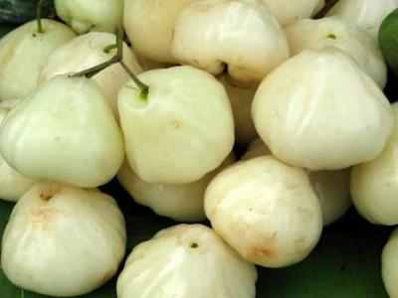
সবাইকে শুভেচ্ছা

Slide 2
পরিচিতি
পাঠ পরিচিতি
উৎপল বিশ্বাস সহকারী শিক্ষক
লখাই ডাঙ্গা মাধ্যমিক বিদ্যালয়।
মোঃ মনিরুজ্জামান সহকারী শিক্ষক
লাউড়ি মাধ্যমিক বিদ্যালয়
মোঃ আশরাফুজ্জামান সহকারী শিক্ষক
আহমদ আলী মাধ্যমিক বিদ্যালয়।
বিষয়ঃ- কম্পিউটার শিক্ষা।
শ্রেণিঃ- নবম/দশম
অধ্যায়ঃ- নবম
বিশেষ পাঠঃ কম্পিউটার নেটওয়ার্ক।
সময়ঃ- ৫০ মিনিট।
তারিখঃ- ১৫/০৬/২০১৩

Slide 3
আচরণিক উদ্দেশ্য
নেটওয়ার্কের সঙ্গা বলতে পারবে।
নেটওয়ার্কের প্রকারভেদ উল্লেখ করতে পারবে।
নেটওয়ার্কের টপোলজির বর্ণনা দিতে পারবে।

Slide 4

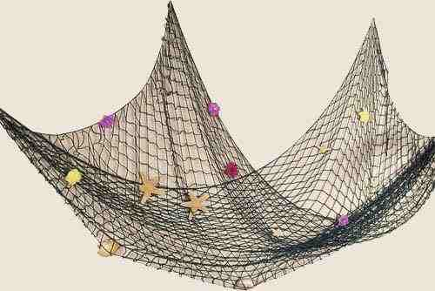

ছবিগুলো লক্ষ্য কর

Slide 5
কম্পিউটার নেটওয়ার্ক

Slide 6
ভিডিওটি লক্ষ্য কর

Slide 7
একক কাজ
কম্পিউটার নেটওয়ার্ক বলতে কী বোঝ ?
সময়ঃ ০৫ মিনিট

Slide 8
কম্পিউটার নেটওয়ার্ক
লোকাল এরিয়া নেটওয়ার্ক
ওয়াইড এরিয়া নেটওয়ার্ক

Slide 9
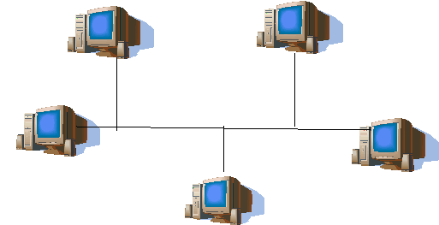
বাস সংগঠন

Slide 10
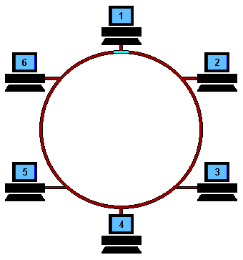
রিং সংগঠন

Slide 11

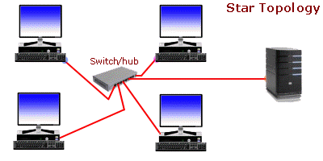
ষ্টার সংগঠন

Slide 12
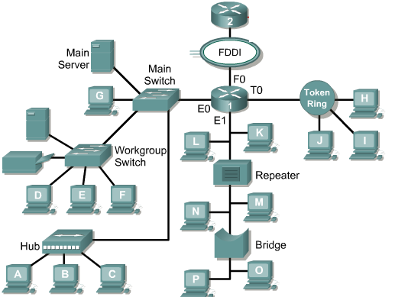
শাখা প্রশাখা সংগঠন

Slide 13
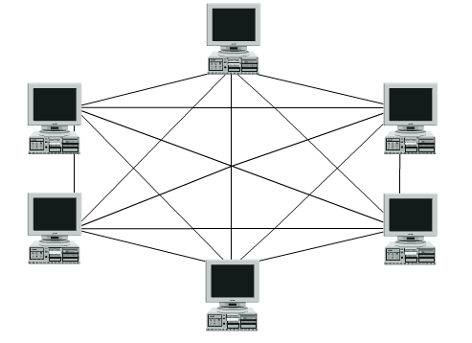
পরস্পর সংযুক্ত সংগঠন

Slide 14
দলীয় কাজ
পরস্পর সংযুক্ত সংগঠন এবং স্টার সংগঠনের বর্ণনা দাও।
সময়ঃ ১৫ মিনিট

Slide 15
মূল্যায়ন
নেটওয়ার্ক কাকে বলে?
নেটওয়ার্ক কত প্রকার? কী? কী?
লোকাল এরিয়া নেটওয়ার্কের প্রধান কয়েকটি সংগঠনের বর্ণনা দাও।

Slide 16
বাড়ির কাজ
শাখা প্রশাখা সংগঠনের চিত্র সহ বর্ণনা কর।

Slide 17
ধন্যবাদ

